Slide 2
Java语法基础-数组

Slide 3
大纲
数组概述和定义格式说明
数组的初始化
Java中的内存分配以及栈和堆的区别
数组的内存图解（3种图解）
数组的静态初始化及内存图
数组操作的两个常见小问题越界和空指针
数组的操作和遍历
二维数组
二维数组概述和格式
二维数组的内存图解
二维数组练习遍历
思考题Java中的参数传递问题及图解

Slide 4
数组概述和定义格式说明
数组的作用：用来存储同种数据类型的多个值
数组的概念:数组是存储同一种数据类型多个元素的集合。也可以看成是一个容器。
数组既可以存储基本数据类型，也可以存储引用数据类型。
数组定义格式
数据类型[] 数组名 = new 数据类型[数组的长度];

Slide 5
数组的初始化
什么是数组的初始化
就是为数组开辟连续的内存空间，并为每个数组元素赋值
如何对数组进行初始化
动态初始化 只指定长度，由系统给出初始化值 int[] arr = new int[5];
静态初始化 给出初始化值
动态初始化的格式：
数据类型[] 数组名 = new 数据类型[数组长度];
数组对象打印的格式[I@7852e922
[代表是数组,几个就代表几维
I代表是int类型
@是固定的
19bb25a代表的是数组的地址值
@15db9742
运行内存
10
0
20
1
30
2
40
3
50
4

Slide 6
数组的元素赋值和取值
数组是通过下标、索引赋值和取值
基本数据类型的默认初始值
每一个基本数据类型都有默认的初始值
整数类型:byte,short,int,long默认初始化值都是0
浮点类型:float,double默认初始化值都是0.0
布尔类型:boolean默认初始化值false

Slide 7
Java中的内存分配以及栈和堆的区别
8G内存
栈区
本地方法区
栈：存储局部变量
堆：存储new出来的数组或对象
方法区：面向对象部分讲解
本地方法区 ： 和系统相关
寄存器 ：给CPU使用
堆区
寄存器区
方法区

Slide 8
数组的内存图解(一个数组)
0x0001
内存
栈
堆
0
0
0
1
0
2
0
3
0
4
Arr

Slide 9
数组的内存图解(二个数组)
0x0001
0x0002
内存
堆
栈
0
0
0
0
20
1
0
1
0
2
40
2
arr2
arr1

Slide 10
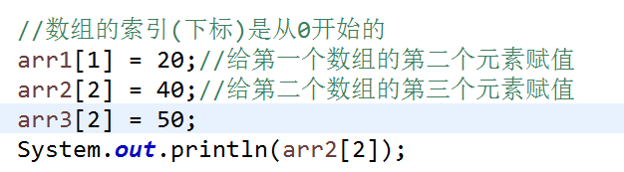
数组的内存图解(三个数组)
0x0002
内存
栈
堆
0x0001
0
0
0
0
20
1
0
1
arr3
0x0002
0
2
50
2
arr2
0x0002
arr1
0x0001
注:int[] arr3 = arr2，是把arr2的地址赋值给arr3

Slide 11
数组的内存图解(三个数组)
内存
栈
0x0001
堆
110
0
120
1
119
2
arr
null

Slide 12
数组的静态初始化
静态初始化的格式
格式：数据类型[] 数组名 = new 数据类型[]{元素1,元素2,…};
简化格式： 数据类型[] 数组名 = {元素1,元素2,…};
注意:一般不会在new int[5]写个数组个数,不允许动静结合

Slide 13
数组操作的两个常见小问题越界和空指针
如果声明数组为5个元素，则索引取值只能0~5，任何其它的索引取值都会出现java.lang.ArrayIndexOutOfBoundsException: 错误，这叫数组越界
如果数组赋值为空，则会出现空指针，因为数组已经不存在了java.lang.NullPointerException
Notes:
public class Demo5 {
public static void main(String[] args) {
//数组操作的两个常见小问题越界和空指针
//1.声明一个只能装5个元素的数组
int[] arr = new int[5];
//2.取出第1个元素
System.out.println(arr[0]);
//3.索引取值只能0~5，任何其它的索引取值都会出现java.lang.ArrayIndexOutOfBoundsException: 错误，这叫数组越界
// System.out.println(arr[-1]);
//4.如果数组赋值为空，则会出现空指针，因为数组已经不存在了
arr = null;
System.out.println(arr[1]);
}
}

Slide 14
数组的遍历
数组遍历：就是依次输出数组中的每一个元素。
数组的属性:arr.length数组的长度
数组的最大索引:arr.length – 1
数组的遍历，掌握两种方式
逐一通过索引获取【麻烦，不灵活】
使用for循环遍历 【灵活】
抽取数组遍历方法，掌握抽取方法的思想
为啥要抽取方法，优化代码
Notes:
package day04;
public class Demo6 {
public static void main(String[] args) {
// TODO Auto-generated method stub
//数组的操作和遍历
int[] arr = new int[]{13,20,52,23,18,168};
//1.通过索引获取每个元素元素
System.out.println(arr[0]);
System.out.println(arr[1]);
System.out.println(arr[2]);
System.out.println(arr[3]);
System.out.println(arr[4]);
System.out.println("===============");
//2.通过循环遍历,固定条件
//为什么i=0,因为数组的索引是从0开始的。
for(int i = 0; i < 5; i++){
System.out.println(arr[i]);
}
System.out.println("===============");
//3.通过循环遍历,灵活遍历
//3.1获取索引个数
int length = arr.length;
for(int i = 0; i< length; i++){
System.out.println(arr[i]);
}
System.out.println("===============");
for(int i = 0; i<= length - 1; i++){
System.out.println(arr[i]);
}
}
}

Slide 15

练习
数组获取最值(获取数组中的最大值最小值)
数组元素反转(就是把元素对调)
数组查表法(根据键盘录入索引,查找对应星期)
如图，查找a数组中的位置

Slide 16
tmp = 120
520
119
110
120
528
0
2
1
3
4

Slide 17
二维数组概述和格式
二维数组定义
本质上是以数组作为数组元素的数组，即“数组的数组”。
相当于一个箱子里有n个箱子
二维数组格式（有三种）
数据类型[][] 数组名 = new 数据类型[m][n] (推荐使用这种)
数据类型 数组名[][] = new 数据类型[m][n]
数据类型[] 数组名[] = new 数据类型[m][n];

Slide 18
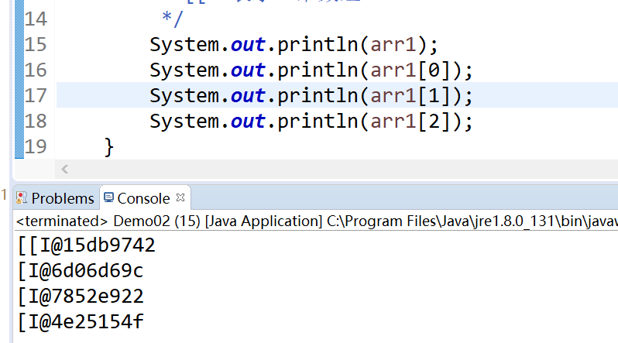
栈
堆
0x0001
0x0011
arr1[0]
0
arr1[1]
10
arr1[2]
0x0012
arr1 = 0x0001
0
0
0x0013
20
0

Slide 19
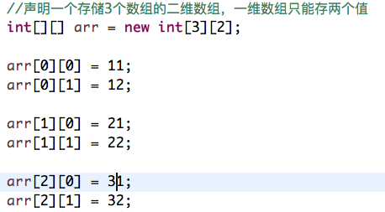
二维数组的内存图解,
0x0001
堆
堆
0 - 0x0021
0 - 11
0x0021
1 - 0x0031
1 - 12
2 - 0x0041
0 - 21
0x0031
1 – 22
0 - 31
0x0041
arr – 0x0001
1 - 32
补:
数组的初始值是null
打印每个一维数组的地址
Notes:
//二维数组的内存图解
//数组里的元素是数组
int[][] arr = new int[3][2];//数组有三个元素，每一个元素存储的也是数组
arr[0][0] = 11;
arr[0][1] = 12;
arr[1][0] = 21;
arr[1][1] = 22;
arr[2][0] = 31;
arr[2][1] = 32;

Slide 20
下面两种声明方式的区别
int[][] arr = new int[3][2]
int[][] arr = new int[3][]
声明一个存储3个数组的二维数组，一维数组只能2个值
声明一个存储3个数组的二维数组，一维数组只能存几个值不确定
声明方式的简便方法
int[][] arr = {{11,12},{21,22},{31,32,33}};

Slide 21
二维数组的遍历
将下面的一个二维数组遍历出来
int[][] arr = {{1,2,3},{4,5},{6,7,8,9}};
掌握二维数组遍历的内循环和外循环
练习
需求：公司年销售额求和
某公司按照季度和月份统计的数据如下：单位(万元)
第一季度：22,66,44
第二季度：77,33,88
第三季度：25,45,65
第四季度：11,66,99

Slide 22
思考题Java中的参数传递问题及图解【下面代码copy分析】
基本数据类型的值传递,不改变原值,因为调用后就会弹栈,局部变量随之消失
引用数据类型的值传递,改变原值,因为即使方法弹栈,但是堆内存数组对象还在,可以通过地址继续访问
Java中到底是传值还是传地址 【面试题】
1,既是传值,也是传地址,基本数据类型传递的值,引用数据类型传递的地址
2,java中只有传值,因为地址值也是值(出去面试都说这种,支持者是高斯林(java之父),有可能初学者还不太懂这句话，没关系，以后代码写多了，会慢慢懂的了。)
Notes:
public class Demo{
public static void main(String[] args) {
int a = 10;
int b = 20;
System.out.println("a:"+a+",b:"+b);
change(a,b);
System.out.println("a:"+a+",b:"+b);
int[] arr = {1,2,3,4,5};
change(arr);
System.out.println(arr[1]);
}
public static void change(int a,int b) {
System.out.println("a:"+a+",b:"+b);
a = b;
b = a + b;
System.out.println("a:"+a+",b:"+b);}
public static void change(int[] arr) {
for(int x=0; x<arr.length; x++) {
if(arr[x]%2==0) {
arr[x]*=2;
}
}
}
}

Slide 23
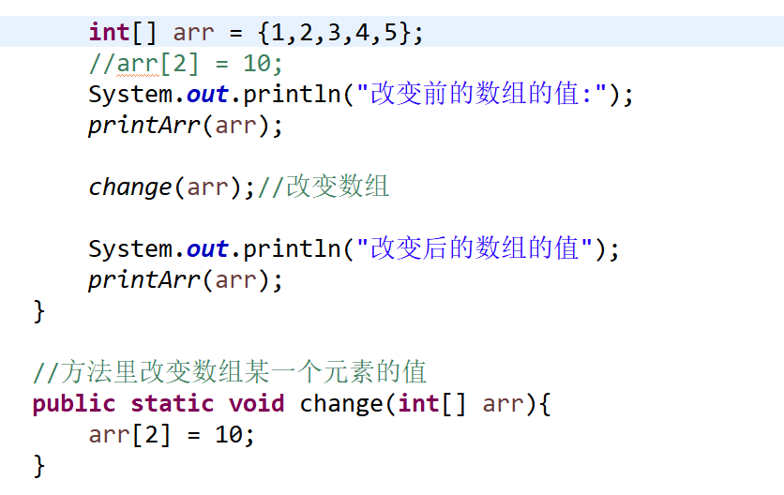
栈
0x0001
堆
1
2
main方法
10
4
arr = 0x0001
5
change方法
arr = 0x0001

Slide 24
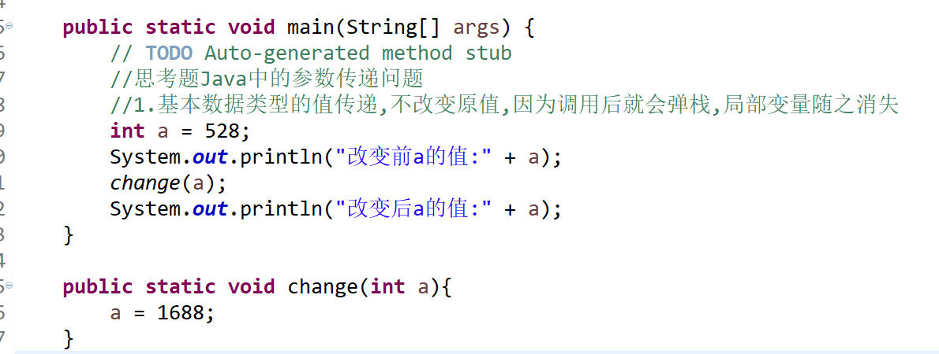
栈
change方法
int a = 1688
main方法
int a = 528

Slide 25
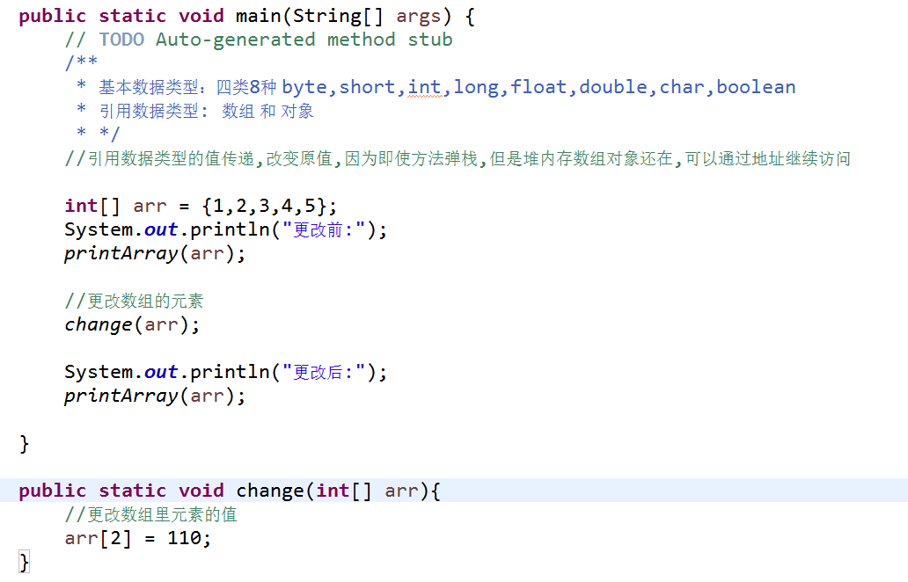
main
change(0x0001)
栈
堆
arr
0x0001
1
2
110
4
5
0x0001

Slide 26
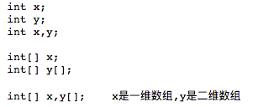
面试题：指出下面变量的区别

Slide 27


